Slide 1
IMPLEMENTATIOND’UNE INFRASTRUCTURE DE ToIP
PRESENTE PAR NANCHI NDASSOHO Ivan Junior
Email: nanchiivan65@gmail.com
Tél : +237672928854
LinkedIn: https://www.linkedin.com/ivan-junior-nanchi-ndassoho-8920212a9
ANNEE ACADEMIQUE : 2024/2025

Slide 2
Plant du travail
Introduction a l’infrastructure de ToIP avec AST
CREATION D’EXTENSION
Messagerie Vocale
Groupement d'Appel (Ring Group)
Renvoi d'Appel
Transfert d'Appel
Parcage d'Appel
Serveur Vocal Interactif (IVR)
Gestion des Horaires
INTERCONNEXION VERS UN AUTRE RESEAU
DISCRIMINATION
GESTION DE L’IPBX
CONCLUSION

Slide 3
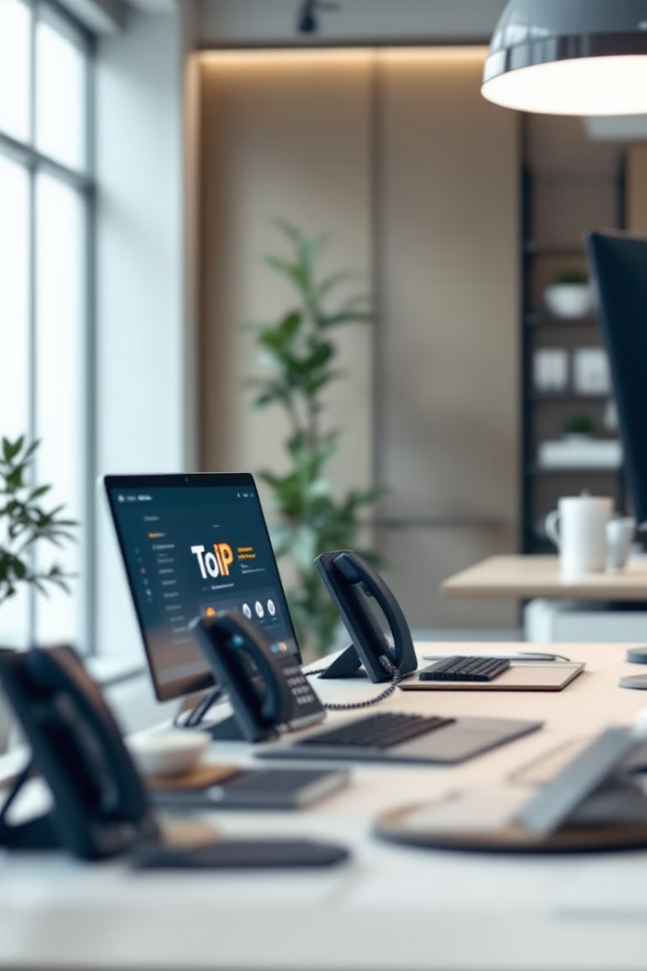
Infrastructure de ToIP avec AST
Bienvenue à cette présentation sur l'infrastructure de Téléphonie sur IP (ToIP) avec Asterisk. Nous explorerons les différentes fonctionnalités et configurations essentielles pour mettre en place un système de communication efficace et adaptable aux besoins d'une entreprise moderne.
Au cours de cette présentation, nous aborderons les services fondamentaux tels que la messagerie vocale, le groupement d'appel, le renvoi et transfert d'appel, ainsi que des fonctionnalités plus avancées comme le serveur vocal interactif (IVR) et la gestion des horaires d'appel.

Slide 4
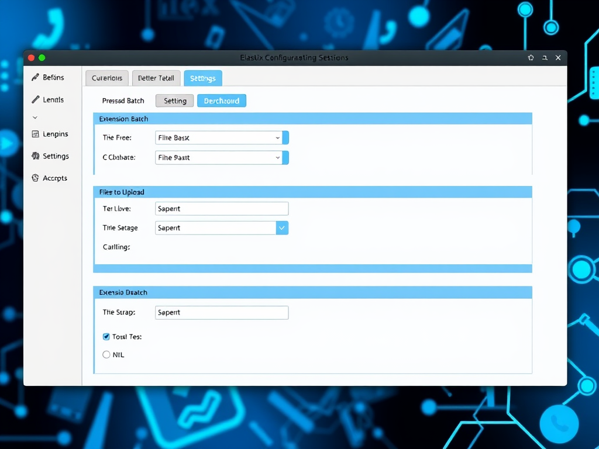
CREATION D’EXTENSION
Il est possible de créer une longue liste d’extensions préalablement saisie sous un tableur (MS Excel par exemple) et enregistrer au format « csv ». Les colonnes de la table doivent représenter le minimum de champs indispensables à la création d’une extension (Display Name, User Extension, Secret, Tech).
Après l’avoir fait, nous avons importé le fichier dans l’IPBX sous Batch configuration.

Slide 5




Messagerie Vocale
Définition
Configuration
Service permettant de laisser un message vocal à un correspondant lorsqu'on est dans l'impossibilité de le joindre sur son poste.
Activation du service sur l'extension et ajout d'un mot de passe numérique (PIN). Dans notre cas, configurée sur l'extension 100.
Accès
Accès direct depuis son poste en composant le code *97, ou possibilité d'accéder depuis une autre extension.

Slide 6




Groupement d'Appel (Ring Group)
Définition
Ensemble de postes téléphoniques destinés à recevoir des appels depuis un numéro précis dit numéro de groupe.
Stratégies
Ring All: fait sonner tous les postes simultanément. Memoryhunt: fait sonner les postes progressivement selon une liste prédéfinie.
Configuration
Dans Elastix, onglet PBX: définir un numéro et description du groupe, choisir la stratégie, ajouter les extensions, configurer une destination par défaut.

Slide 7
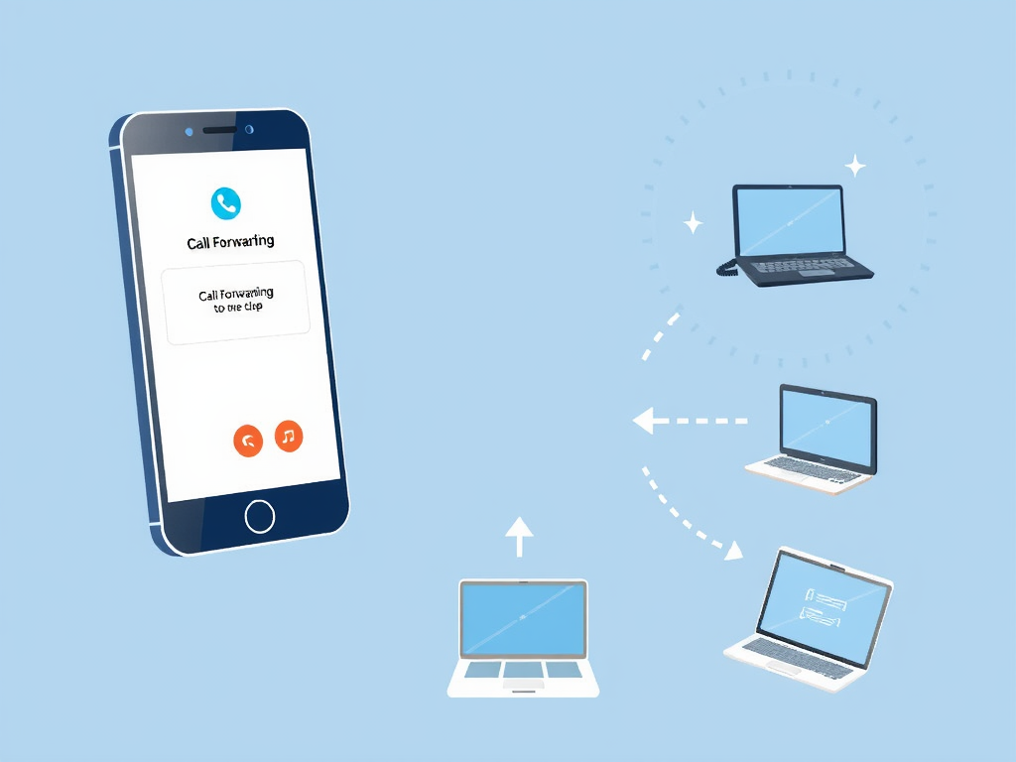
Renvoi d'Appel
Renvoi sur non réponse
L'appel est redirigé si le poste appelé n'a pas décroché au bout de 10s de sonnerie.
Renvoi immédiat
L'appel est immédiatement redirigé vers un autre poste. Configuré avec FOLLOW ME sur une extension , stratégie ringall pendant 0s.
Renvoi sur poste occupé
L'appel est redirigé vers un autre poste si le poste appelé est occupé.

Slide 8

Transfert d'Appel
Configuration Manuelle
Configuration Automatique
Transfert non supervisé: l'utilisateur A transfère directement l'appel de B vers C sans vérification préalable.
Transfert inconditionnel: *72 + numéro de destination (désactivation: *73)
Transfert sur poste occupé: *90 + numéro de destination (désactivation: *91)
Transfert supervisé: l'utilisateur A met B en attente, appelle C pour vérifier sa disponibilité, puis transfère l'appel.
Transfert sur non-réponse: *900 + numéro de destination (désactivation: *92)
Avantages
Fonctionnalité puissante permettant de rediriger les appels selon des conditions spécifiques.
Améliore la gestion des communications et la disponibilité des collaborateurs.

Slide 9

Parcage d'Appel
Définition
Fonctionnalité téléphonique permettant de mettre un appel en attente de manière temporaire pour faciliter la gestion des appels et la collaboration entre agents.
Mise en situation
Un client appelle le service client, mais l'agent doit consulter un collègue pour obtenir une information.
Processus
L'agent "parque" l'appel, consulte son collègue, puis reprend l'appel à partir de son poste ou d'un autre poste pour répondre au client.

Slide 10
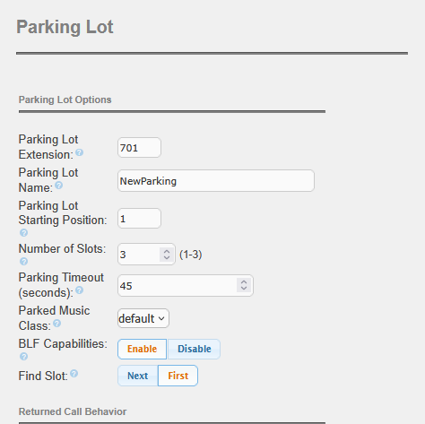
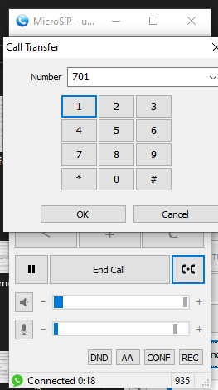
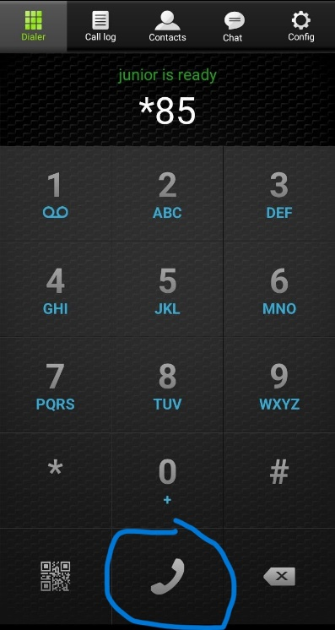
Configuration du parcage d'Appel
Création d’un parking Lot sous PBX Configuration : ici on renseigne le numéro du parking sur lequel seront transférées les appels, notre cas c’est 701.
Implémentation : L'utilisateur A appelle l'utilisateur B (935).L'utilisateur B répond à l'appel. L'utilisateur B appuie sur la touche Transfer ou compose le code de transfert (*2).L'utilisateur B compose le numéro de parking (701) et transfert l’appel.
L'appel est parqué et peut être récupéré sur une autre extension. L'utilisateur B compose le code de parcage d'appel (*85) sur une autre extension pour récupérer l’appel précédent

Slide 11






Serveur Vocal Interactif (IVR)
Expérience utilisateur
Interaction intuitive avec les appelants
Enregistrement du message
Via extension (*77) ou logiciel audio
Configuration du menu
Options et redirections personnalisées
Un serveur vocal interactif (IVR) est un système automatisé qui interagit avec les appelants via des menus vocaux. Il permet aux appelants de sélectionner des options et d'être dirigés vers le service approprié sans intervention humaine directe.
La configuration se fait en deux étapes: l'enregistrement du message d'accueil avec les différentes options, puis le paramétrage du menu vocal dans l'interface d'Elastix, en associant chaque option à une destination spécifique.

Slide 12
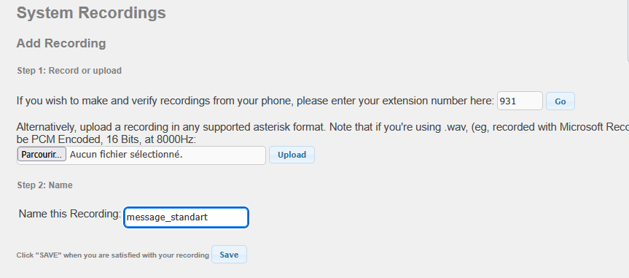
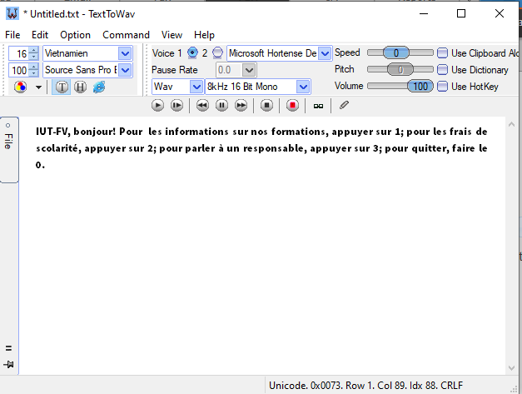
Serveur Vocal Interactif (IVR)
Configuration
L’enregistrement depuis un poste d’extension (931 dans notre cas) :
après avoir composé le code *77 sur ledit poste, on laisse immédiatement le message puis on appuie sur # pour l’enregistrer ou sur 1 pour écouter ou alors sur *# réenregistrer le message. Vérifier si le message a bien été enregistré en composant le *99 toujours sur le même poste et recommencer l’enregistrement sinon.
Une fois l’enregistrement terminé, on retourne dans le serveur et dans l’onglet système recording on renseigne l’extension sur laquelle l’enregistrement a été fait, puis on nomme le fichier (message_standart dans notre cas) et on enregistre. Vérifiez que l'enregistrement apparaît dans la liste des enregistrements.
L’enregistrement avec un logiciel audio :
nous avons utilisé le logiciel TextToWav. Ici nous avons entrer le message texte à enregistrer dans la zone de saisi du logiciel, puis nous l’avons converti en audio et exporté au format Wav 16-bit, 8 kHz

Slide 13
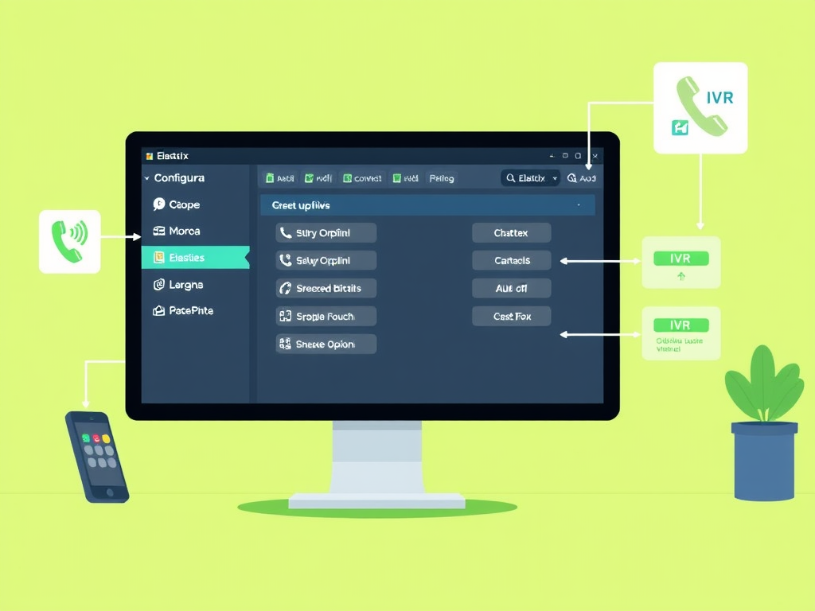
Configuration du serveur Vocal Interactif (IVR)
Paramétrage du menu vocal interactif
Configurer le standard automatique (IVR_standard) :
Retrouver l'onglet de configuration de l'IVR :
Allez dans PBX > PBX Configuration > IVR.
Cliquez sur Add IVR.
Nommez l'IVR (par exemple, IVR_standard).
Associez le message vocal message_standard.
Ajoutez 7 options correspondant aux choix du message :
Option 1 : Direction (par exemple, extension 2010).
Option 2 : Département GTR (par exemple, extension 2020).
Option 3 : Département GE (par exemple, extension 2030).
Option 4 : Département GI (par exemple, extension 2040).
Option 5 : Département MIP (par exemple, extension 2050).
Option 6 : Autres renseignements (par exemple, extension 2060).
Option 0 : Quitter (par exemple, raccrocher).
Créer une extension pour le standard :
Créez une nouvelle extension qui n’est attribuée à aucun softphone (par exemple, 933).
Dans l'onglet General, configurez le champ Not Reachable pour rediriger vers l'IVR IVR_standard.
Faire de même avec une autre extension pour l’IVR_audiotex.

Slide 14
Serveur Vocal Interactif (IVR)
Scenario:
IVR_standard
Junior d’extension 931 appelle le 933 qui est un compte injoignable dirigé vers IVR_standard. Une fois l’qppel lancé, un message est déclenché invitant l’utilisateur à faire une option pour atteindre une destination
Option 1 : pour la Direction vers Prudencia1 d’extension 100.
Option 2 : pour le Département GTR vers Quentin d’extension 101.
Option 3 : pour le Département vers Prudencia2 d’extension 105.
Option 4 : pour le Département GI vers Horlan1 d’extension 103.
Option 5 : pour le Département MIP vers Horlan2 d’extension 104.
Option 6 : Autres renseignements vers Junior d’extension 107.
Option 0 : Quitter pour raccrocher.

Slide 15
Serveur Vocal Interactif (IVR)
Scenario:
IVR_audiotex
Junior d’extension 931 appelle le 932 qui est un compte injoignable dirigé vers IVR_standard. Une fois l’qppel lancé, un message est déclenché invitant l’utilisateur à faire une option pour atteindre une destination
Option 1 : Pour les informations sur nos formation vers Prudencia1 d’extension 100.
Option 2 : pour les frais de scolarité vers Quentin d’extension 101.
Option 3 : pour parler à un responsable vers Horlan1 d’extension 103.
Option 0 : Quitter pour raccrocher.

Slide 16
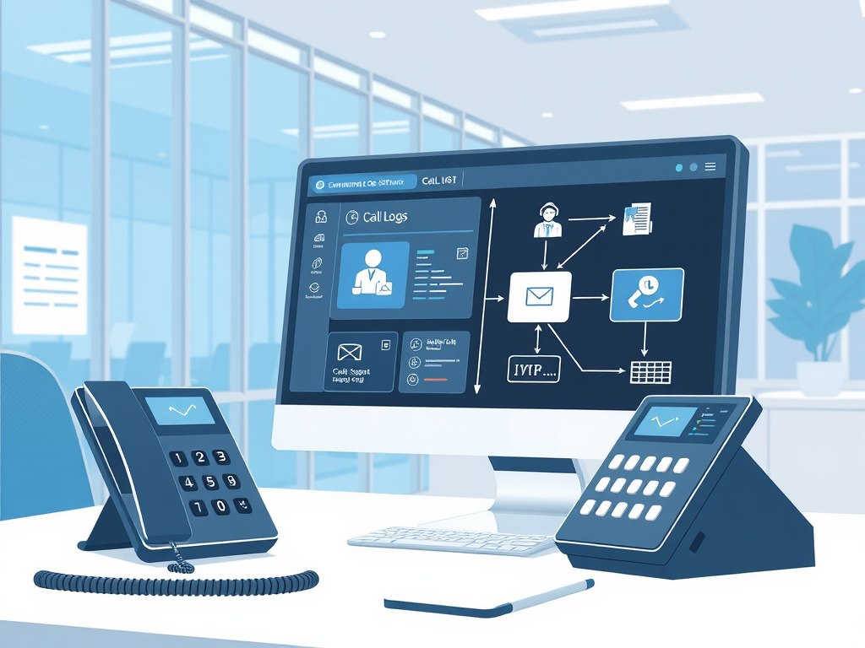
Gestion des Horaires
Gestion des Horaires d'Appel
Permet de définir des règles pour le traitement des appels entrants en fonction de l'heure et du jour.
Exemple: En dehors des heures d'ouverture, les appels sont automatiquement redirigés vers une messagerie vocale informant les clients des horaires et leur permettant de laisser un message.

Slide 17
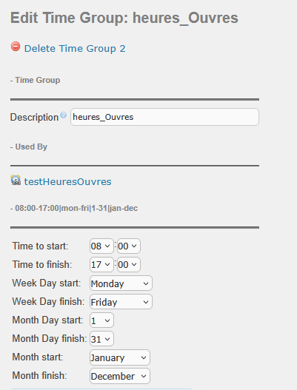
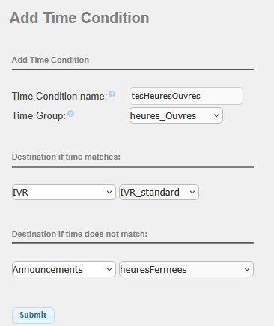
Configuration de la Gestion des Horaires
Paramétrage d’un Time groups :
Allez dans PBX > PBX Configuration > Time groups
Cliquez sur Add Time groups et renseignez une description (ex heures_Ouvres), les plages horaires d’ouvertures, les plages journalières et annuelles.
Paramétrage d’un Time Conditions :
Allez dans PBX > PBX Configuration > Time Conditions ;
Configurez une destination si un utilisateur appelle dans une heure non définie (par exemple sur un annoncement contenant un message qui indique que c’est fermé) ;
Créez un time condition en renseignant un nom et le time group crée précédemment ;
Configurez une destination si un utilisateur appelle dans les heures définies (par exemple sur IVR_standard) ;

Slide 18
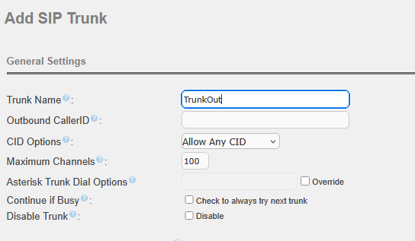
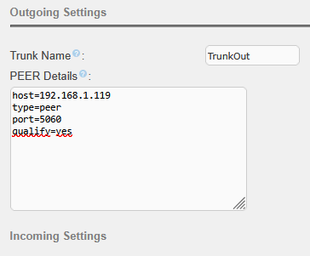
INTERCONNEXION VERS UN AUTRE RESEAU
Configuration de la route sortante : Trunks et Out Bound Routes
L’interconnexion des réseaux est une fonctionnalité permettant aux utilisateurs d’un réseau A de communiquer avec ceux d’un réseau B externe. Cela n’est possible que via une jonction ou TRUNK pouvant se faire de manière analogique, numérique ou IP. Nous avons choisi le TRUNK IP. La configuration s’est faite comme suit :
Création d'une jonction (Trunk) :
Dans PBX > PBX Configuration > Trunks ;
Cliquer sur Add SIP Trunk et renseigner le nom de TRUNK et les informations sur l'homologue (Peer) ;

Slide 19
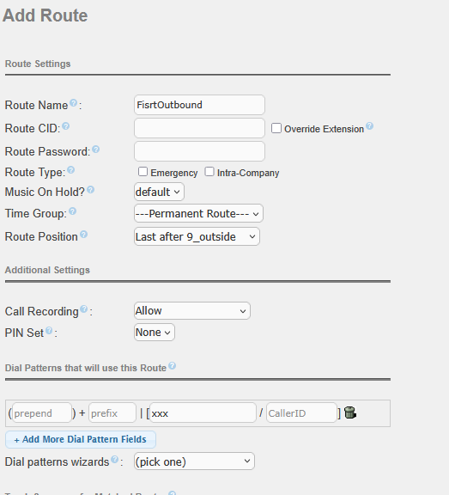
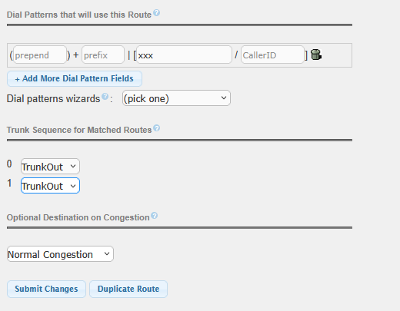
INTERCONNEXION VERS UN AUTRE RESEAU
Configuration de la route sortante : Trunks et Out Bound Routes
Configuration des routes sortantes (Outbound Routes)
Dans PBX > PBX Configuration > Outbound Routes ;
Ajouter une Out Bound Route : nom, modèle de numérotation (dial pattern) et renseigner le Trunk précédemment crée

Slide 20
INTERCONNEXION VERS UN AUTRE RESEAU
Configuration de la route entrante : In Bound Routes
Pour un appel en provenance de l’extérieur, il faut faire le lien entre numéro public (extérieur) et le numéro intérieur, on redirige tout appel entrant de l’extérieur vers un poste interne spécial ou un standard qui va ensuite aider à faire le lien vers le bon destinataire ; ceci est possible grâce aux INBOUND ROUTE qui permettent d’établir des règles de traitements d’appels arrivant depuis un TRUNK. La configuration se fait en suivant les étapes suivantes :
Dans PBX > PBX Configuration > In Bound Routes ;
Ajouter une In Bound Route, puis remplir les champs :
✓ Description : nom de la route entrante ;
✓ DID number : numéro de la route ; c’est le numéro qui permet d’accueillir ceux qui sont hors de l’interne donc ce n’est pas une extension forcement (!!Se rassurer qu’il respecte le Dial pattern configuré dans le Out Bound Route.
✓ Set Destination : ici il faut choisir l’ivr standard qui va accueillir et orienter l’appelant vers la bonne destination qu’il voudra : Département de génie informatique par exemple
Soumettre et appliquer les modifications puis essayer de recevoir un appel venant d’un autre réseau.

Slide 21
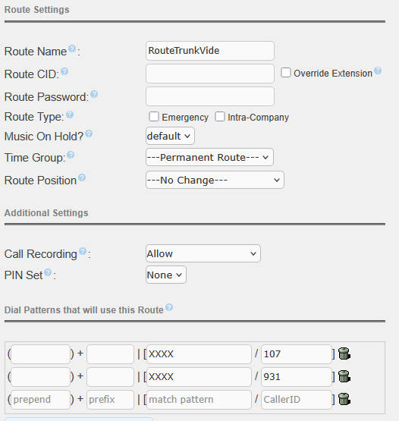
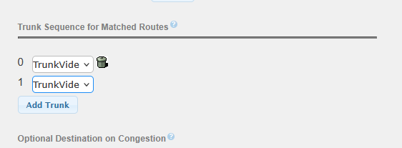
DISCRIMINATION
Création d’une Outbound Route Pour Notre Trunk Vide

Slide 22
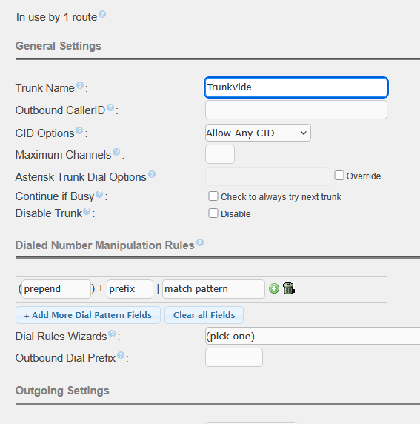
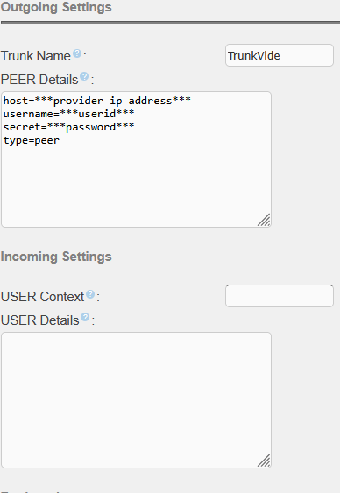
DISCRIMINATION
Discrimination par interdiction a l’aide d’un Trunk factice (vide)
La configuration se fait en suivant les étapes suivantes :
Création d’un Trunk Vide

Slide 23
GESTION DE L’IPBX
Dans ce point il était question pour nous de gérer l’aspect sécuritaire lié à l’accès et aux configurations dans notre serveur. Pour cela nous avons créé d’autres comptes utilisateurs avec des droits d’accès restreint notamment en création des comptes utilisateur et de création / modification d’extension (pour le nouveau compte votre_nom_admin) ; et juste des droits de consultation, avec aucun droit de modification sur l’IPBX (pour le nouveau compte votre_nom_consul). La création du compte votre_nom_admin.

Slide 24
CONCLUSION

